Slide 1
VẬT LÍ 12 • ÔN THI TỐT NGHIỆP THPT 2026
Định luật Boyle. Định luật Charles. Định luật Gay-Lussac
Buổi 2 — Ba định luật chất khí: Boyle, Charles và Gay-Lussac
Thời lượng 90 phút • Ôn thi tốt nghiệp THPT 2026 • Lớp 12
▪ Phát biểu và vận dụng được ba định luật chất khí
▪ Nhận dạng đúng quá trình đẳng nhiệt, đẳng áp, đẳng tích
▪ Đọc và vẽ được đồ thị của ba quá trình trên mọi hệ trục

Slide 2
01
Định luật Boyle
Quá trình đẳng nhiệt: nhiệt độ không đổi
— Thí nghiệm
— Phát biểu và công thức
— Đồ thị trên ba hệ trục

Slide 3
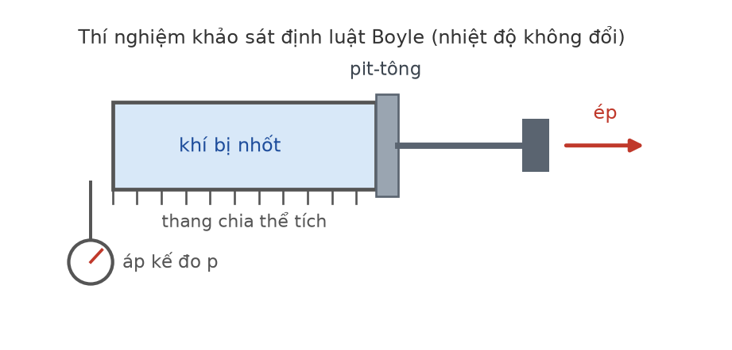
Thí nghiệm khảo sát định luật Boyle
THỰC HÀNH
Cách tiến hành
1.
Nhốt một lượng khí xác định trong xi lanh có thang chia thể tích.
2.
Ép pit-tông thật CHẬM để nhiệt độ khí kịp cân bằng với môi trường.
3.
Ghi lại các cặp giá trị (p, V).
4.
Tính tích p·V cho từng cặp — kết quả gần như không đổi.
Phải ép chậm, nếu nén nhanh khí sẽ nóng lên và quá trình không còn là đẳng nhiệt nữa.
Bố trí thí nghiệm định luật Boyle
Chương II – Khí lí tưởng • Buổi 2
2

Slide 4

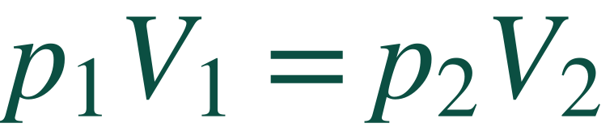
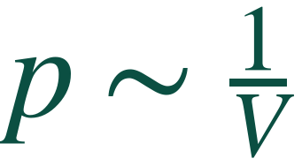
Định luật Boyle
Bài 9 — Định luật Boyle
TRỌNG TÂM
Điều kiện áp dụng: LƯỢNG KHÍ KHÔNG ĐỔI và NHIỆT ĐỘ KHÔNG ĐỔI.
Ở nhiệt độ không đổi, tích áp suất và thể tích của một lượng khí xác định là hằng số.
Dạng dùng để giải bài tập khi khí chuyển từ trạng thái 1 sang trạng thái 2.
Áp suất tỉ lệ nghịch với thể tích: nén một nửa thể tích thì áp suất tăng gấp đôi.
Nếu đề nói khí thoát ra ngoài hoặc bơm thêm khí vào, định luật Boyle không còn dùng trực tiếp được — phải dùng phương trình Clapeyron.
Chương II – Khí lí tưởng • Buổi 2
3

Slide 5
Hai dạng đồ thị của quá trình đẳng nhiệt
Bài 9 — Định luật Boyle
ĐỒ THỊ
Hệ (p, V)
Hệ (p, 1/V)
Đường đẳng nhiệt trong hệ (p, V) là một nhánh HYPEBOL.
Trong hệ (p, 1/V) đồ thị là ĐƯỜNG THẲNG qua gốc toạ độ.
▪
Đường nằm càng xa gốc toạ độ ứng với nhiệt độ càng CAO.
▪
Hệ số góc của đường thẳng chính bằng hằng số p·V.
▪
Đường không bao giờ cắt trục — p không thể bằng 0 khi V hữu hạn.
▪
Dạng này dùng để kiểm chứng định luật từ số liệu thí nghiệm.
Chương II – Khí lí tưởng • Buổi 2
4

Slide 6
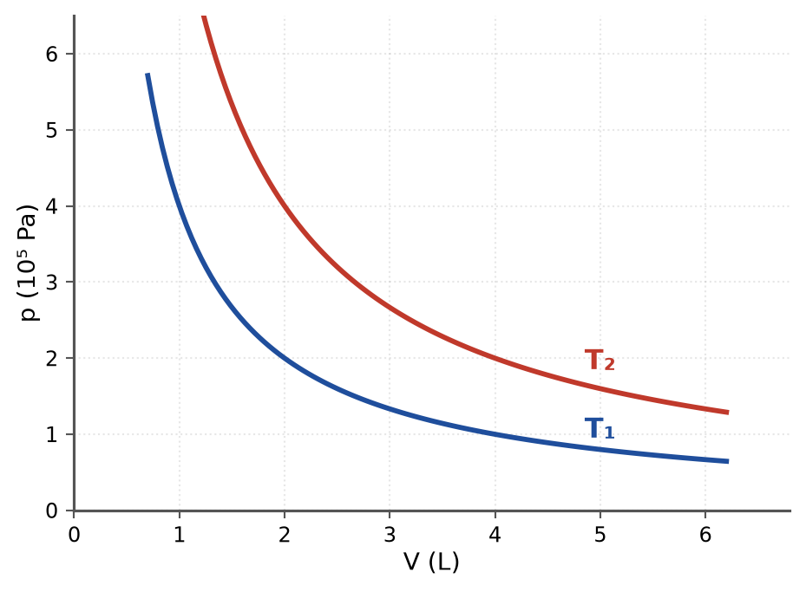
Đồ thị đẳng nhiệt trong hệ (p, V)
ĐỒ THỊ
Đọc đồ thị
▪
Mỗi đường hypebol ứng với MỘT nhiệt độ.
▪
Đường T₂ nằm trên đường T₁ nên T₂ > T₁.
Cách kiểm tra nhanh: chọn cùng một giá trị V, đường nào cho p lớn hơn thì nhiệt độ cao hơn.
Hai đường đẳng nhiệt ứng với hai nhiệt độ khác nhau
Chương II – Khí lí tưởng • Buổi 2
5

Slide 7
02
Định luật Charles và Gay-Lussac
Quá trình đẳng áp và quá trình đẳng tích
— Định luật Charles (đẳng áp)
— Định luật Gay-Lussac (đẳng tích)
— Độ không tuyệt đối

Slide 8
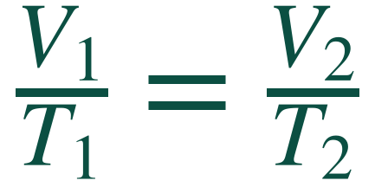
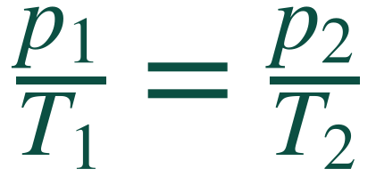
Hai định luật còn lại
Bài 10 – 11
TRỌNG TÂM
Trong cả hai công thức, T BẮT BUỘC tính bằng kelvin. Đây là lỗi sai số một của chương.
ĐỊNH LUẬT CHARLES — quá trình ĐẲNG ÁP: thể tích tỉ lệ thuận với nhiệt độ tuyệt đối.
ĐỊNH LUẬT GAY-LUSSAC — quá trình ĐẲNG TÍCH: áp suất tỉ lệ thuận với nhiệt độ tuyệt đối.
Cách nhớ tên: Charles giữ áp suất (Charles – áp), Gay-Lussac giữ thể tích. Tuy nhiên đề thi thường chỉ gọi tên quá trình, không gọi tên nhà bác học.
Chương II – Khí lí tưởng • Buổi 2
7

Slide 9
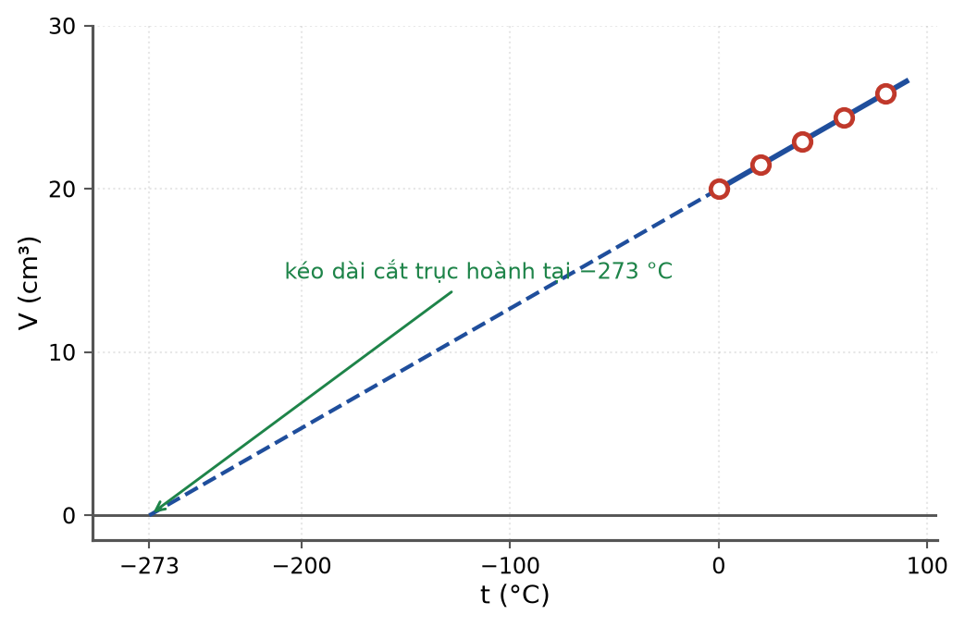
Thí nghiệm đẳng áp và ý nghĩa của độ không tuyệt đối
Ý NGHĨA
Kết quả thí nghiệm
▪
Đồ thị V theo t (°C) là một đường thẳng.
▪
Kéo dài đường thẳng về phía trái, nó cắt trục hoành tại khoảng −273 °C.
Ý nghĩa
▪
Tại −273 °C thể tích ngoại suy bằng 0 — không thể có nhiệt độ thấp hơn.
▪
Đó là lí do người ta đặt gốc của thang Kelvin tại điểm này.
Ngoại suy chứ không phải đo thật: mọi khí đều hoá lỏng trước khi tới gần nhiệt độ đó.
Thể tích khí theo nhiệt độ Celsius ở áp suất không đổi
Chương II – Khí lí tưởng • Buổi 2
8

Slide 10
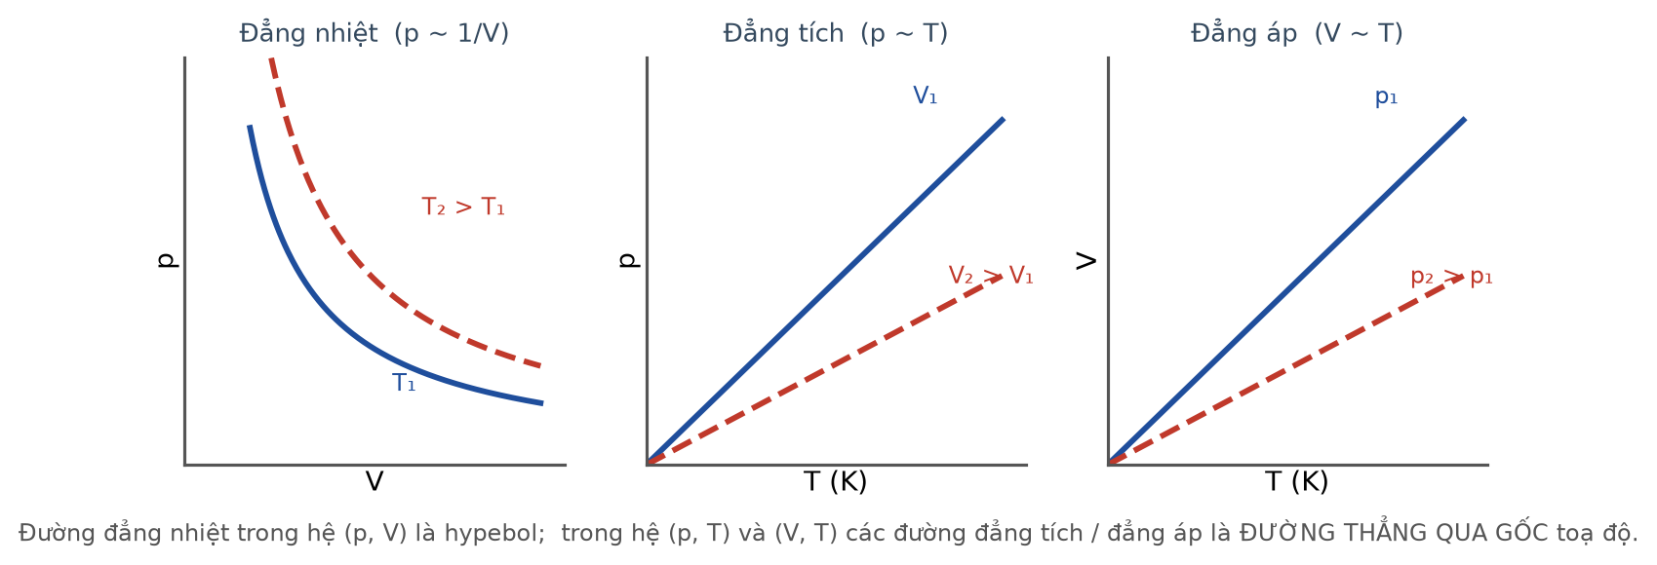
Ba quá trình trên ba hệ trục — bảng tra nhanh
BẢNG CHỐT
Dạng đồ thị của ba quá trình trên các hệ trục khác nhau
▪
Đường đẳng nhiệt trong hệ (p, V) là hypebol; trong hệ (p, T) và (V, T) nó là đường thẳng đứng hoặc nằm ngang tuỳ trục.
▪
Đường đẳng tích trong (p, T) và đường đẳng áp trong (V, T) đều là ĐƯỜNG THẲNG ĐI QUA GỐC toạ độ.
Chương II – Khí lí tưởng • Buổi 2
9
Notes:
Câu hỏi kinh điển của đề thi: cho đồ thị trên một hệ trục, yêu cầu vẽ lại trên hệ trục khác. Hãy luyện kĩ dạng này.

Slide 11
Ví dụ 1 — Định luật Boyle
Bài 9
VÍ DỤ
Một khối khí có thể tích 6,0 L ở áp suất 1,0·10⁵ Pa. Nén đẳng nhiệt khối khí đến thể tích 2,5 L. Tính áp suất lúc sau.
1.
Quá trình đẳng nhiệt, lượng khí không đổi ⇒ dùng p₁V₁ = p₂V₂.
2.
1,0·10⁵ · 6,0 = p₂ · 2,5.
3.
p₂ = 6,0·10⁵ / 2,5 = 2,4·10⁵ Pa.
Thể tích giảm 2,4 lần thì áp suất tăng đúng 2,4 lần — luôn kiểm tra bằng tỉ lệ nghịch trước khi chọn đáp án.
Đáp số:
p₂ = 2,4·10⁵ Pa
Chương II – Khí lí tưởng • Buổi 2
10

Slide 12
Ví dụ 2 — Định luật Gay-Lussac (bẫy đơn vị nhiệt độ)
Bài 11
VÍ DỤ
Một bình kín chứa khí ở 27 °C, áp suất 2,0·10⁵ Pa. Đun nóng bình đến 127 °C. Tính áp suất khí lúc này, coi thể tích bình không đổi.
1.
Bình kín, thể tích không đổi ⇒ quá trình đẳng tích ⇒ p₁/T₁ = p₂/T₂.
2.
Đổi sang kelvin: T₁ = 27 + 273 = 300 K; T₂ = 127 + 273 = 400 K.
3.
p₂ = p₁ · T₂/T₁ = 2,0·10⁵ · 400/300 ≈ 2,67·10⁵ Pa.
Nếu lấy tỉ số 127/27 sẽ ra 9,4·10⁵ Pa — đây chính là phương án nhiễu được cài trong hầu hết các đề.
Đáp số:
p₂ ≈ 2,67·10⁵ Pa
Chương II – Khí lí tưởng • Buổi 2
11

Slide 13
Kiểm tra nhanh
KIỂM TRA NHANH
Nung nóng đẳng áp một lượng khí lí tưởng từ 27 °C lên 327 °C. Thể tích khí thay đổi thế nào?
A. Tăng 12,1 lần.
B. Tăng 2,0 lần.
C. Tăng 1,5 lần.
D. Giảm 2,0 lần.
Đáp án B
Đẳng áp nên V ~ T. Đổi kelvin: T₁ = 300 K, T₂ = 600 K, tỉ số bằng 2,0 nên thể tích tăng gấp đôi. Đáp án 12,1 lần ứng với việc lấy sai tỉ số 327/27 — bẫy quen thuộc.
Chương II – Khí lí tưởng • Buổi 2
12

Slide 14
Tổng kết buổi 2
TỔNG KẾT
Ba công thức và một quy tắc
VIỆC CẦN LÀM SAU BUỔI HỌC
▪
Đẳng nhiệt: p₁V₁ = p₂V₂.
▪
Đẳng áp: V₁/T₁ = V₂/T₂.
▪
Làm Đề 2 và Đề 3 – Chương 2.
▪
Vẽ lại bảng ba quá trình trên ba hệ trục từ trí nhớ.
▪
Đẳng tích: p₁/T₁ = p₂/T₂.
▪
Quy tắc vàng: hễ trong công thức có chữ T thì phải đổi sang kelvin.
▪
Đọc trước phương trình trạng thái.
Chương II – Khí lí tưởng • Buổi 2
13

